Slide 1
Sivil Toplum Örgütleri 12
Dr. Özkan LEBLEBİCİ

Slide 2
Sivil Toplum Örgütleri
Vakfın organları aşağıda gösterilmiştir.
a) Mütevelli Heyet
b) Yönetim Kurulu
c) Denetim Kurulu

Slide 3
Sivil Toplum Örgütleri
Mütevelli heyet vakfın en yüksek karar organıdır. Mütevelli heyetin yetkileri aşağıda gösterilmiştir:
a) Yönetim kurulunu seçmek,
b) Denetim kurulunu seçmek,
c) Vakıf yönetim kurulunca hazırlanan faaliyet raporu ile denetim kurulu raporlarını görüşüp incelemek, yönetim kurulunun ibrası konusunda karar vermek,
d) Yönetim kurulunca hazırlanacak vakıf iç mevzuat tasarılarını aynen veya değiştirerek kabul etmek,

Slide 4
Sivil Toplum Örgütleri
Mütevelli heyet vakfın en yüksek karar organıdır. Mütevelli heyetin yetkileri aşağıda gösterilmiştir:
e) Yönetim kurulunca hazırlanacak yıllık bütçe tasarılarını aynen veya değiştirerek kabul etmek,
f) Kamu görevlileri dışındaki yönetim ve denetim kurulu üyelerine huzur hakkı verilip verilmeyeceğini, verilecekse miktarını belirlemek,
g) Gerektiğinde vakıf senedinde ilave ve değişiklikler yapmak,
h) Vakıf faaliyetleri konusunda genel politikaları belirlemek.

Slide 5
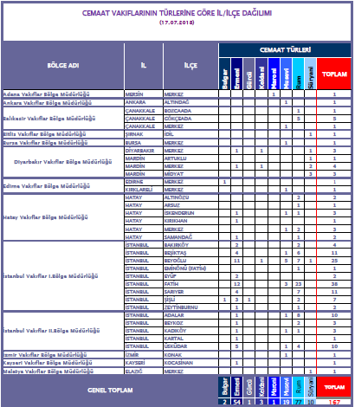
Sivil Toplum Örgütleri

Slide 6
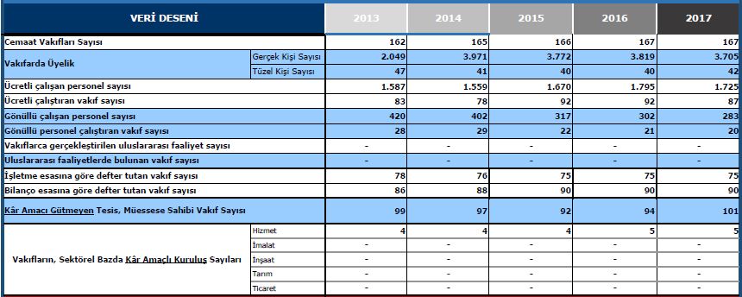
Sivil Toplum Örgütleri

Slide 7
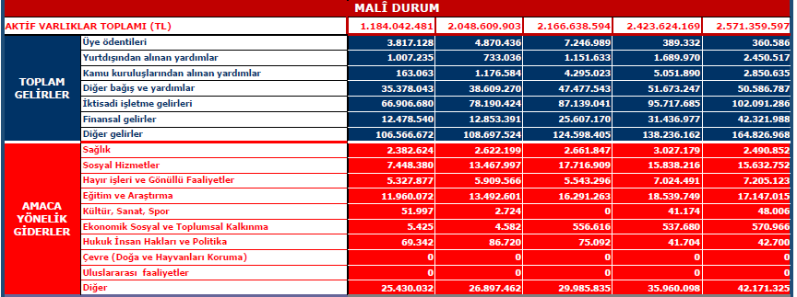
Sivil Toplum Örgütleri

Slide 8
Sivil Toplum Örgütleri
Mülteci; dini, milliyeti, belirli bir toplumsal gruba üyeliği veya siyasi düşünceleri nedeniyle zulüm gören veya göreceği korkusu ve endişesi taşıyan, bu sebeple ülkesinden ayrılan/ayrılmak zorunda bırakılan ve korkusu nedeniyle geri dönemeyen veya dönmek istemeyen, iltica ettiği ülke tarafından endişeleri haklı bulunan kişi.

Slide 9
Sivil Toplum Örgütleri
Birleşmiş Milletler Mülteciler Yüksek Komiserliği (UNHCR), II. Dünya Savaşı sonrasında evlerinden kaçan veya evlerini kaybetmiş milyonlarca Avrupalıya yardım etmek amacıyla 1950 yılında kuruldu. Görev süresinin üç yıl sonra dolması öngörülmüştü ve bu süre zarfında UNHCR’nin çalışmalarını tamamlaması gerekiyordu.

Slide 10
Sivil Toplum Örgütleri

Slide 11
Sivil Toplum Örgütleri
KAYNAKLAR:
Gökmen, Özgür (Ed.), Türkiye'de Hak Temelli Sivil Toplum Örgütleri-Sorunlar ve Çözüm Arayışları, STGM, Ankara, 2011.
Tekeli, İlhan, Türkiye'de STK'lar ve Katılımcı Demokrasi Yazıları, Tarih Vakfı Yurt Yayınları, İstanbul, 2012.
Sunar, Lütfi (Ed.), Sivil Toplum Kuruluşları İçin Yönetim Rehberi, Kaknüs, İstanbul, 2005.
Çalha, Ömer, Aşkın Devletten Sivil Topluma, Gendaş, İstanbul, 2000.
Gözler, Kemal, İdare Hukukuna Giriş, Ekin Kitabevi, (7. Basım), Bursa, 2007.
Saylan, Türkan, 100 Soruda Sivil Toplum, Cumhuriyet Kitapları, İstanbul, 2008.
Doğan, İlyas, Sivil Toplum Anlayışı ve Siyasal Sistemler, (4. Basım), Astana Yayınları, Ankara, 2015.
Akbal, İsmail, Sivil Toplum, Çizgi Yayınları, Konya, 2017.
Türkiye Cumhuriyeti Anayasası
Dernekler Kanunu
Vakıflar kanunu
İlgili internet kaynakları

